Slide 1
Nuevas bases para procesamiento de música en el dominio de tiempo - frecuencia
Autor: Juan Manuel Vuletich
Directora: Dra. Ana M.C. Ruedin
Año 2005
Departamento de Computación
Facultad de Cs. Exactas y Naturales
Universidad de Buenos Aires
Notes:
Hola. Soy Juan Vuletich y esta es la presentación de mi tesis de licenciatura. Este trabajo es la búsqueda de nuevas formas para representar música digital.

Slide 2
Motivaciones
No se conoce ninguna representación para
sonido digital en tiempo-frecuencia que:
Genere bases
Se ajuste a la escala musical
Objetivo
Encontrar una
Notes:
El problema es que no se conoce ninguna representación para sonido digital en tiempo-frecuencia que genere bases y se ajuste a la escala musical.
El objetivo de este trabajo es desarrollar nuevas representaciones para sonido digital un dominio de tiempo – frecuencia, atacando los inconvenientes de las representaciones conocidas.

Slide 3
Dominio de tiempo-frecuencia
Análisis o Transformada
Extraer información que describe a la señal.
Resíntesis o Antitransformada
Reconstruir una señal en función de parámetros.
Notes:
Empecemos con algunas ideas y definiciones básicas.
La manera usual de representar sonidos gráficamente y de almacenarlos (como en el compact disc) es temporal. Pero no es así como los escuchamos. Lo que escuchamos es la evolución temporal de frecuencias graves y agudas. O sea, oímos en un dominio de tiempo-frecuencia. Por eso es de interés representar a los sonidos de esta manera. Para poder hacer procesamiento en un dominio de tiempo-frecuencia es necesario convertir de y a el dominio temporal. Estas operaciones se llaman Análisis y Resíntesis.
Analísis: Consiste en extraer información en forma de parámetros que describen a la señal. Al transformar a un dominio de tiempo – frecuencia, significa determinar la energía de distintas frecuencias en distintos momentos.
Resíntesis: Es reconstruir una señal en función de parámetros quizás obtenidos previamente mediante análisis.
El dominio transformado se elige de forma tal que simplifique algún tipo de procesamiento.

Slide 4
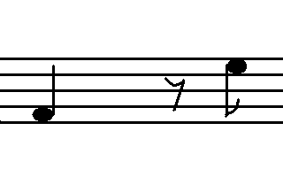
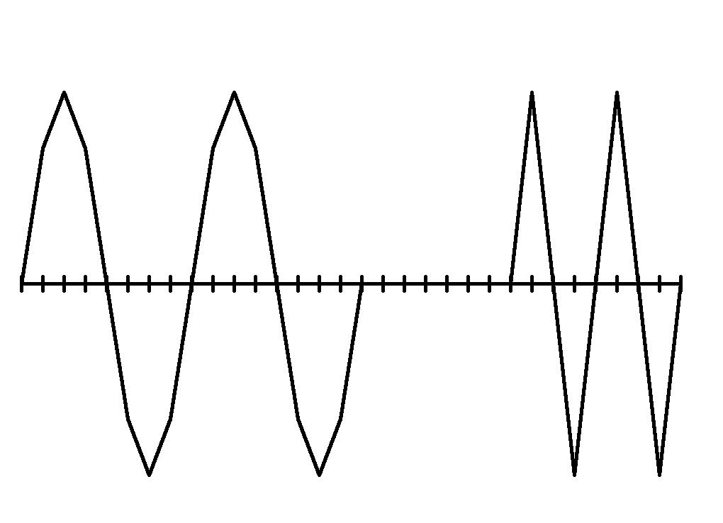
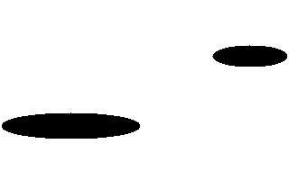
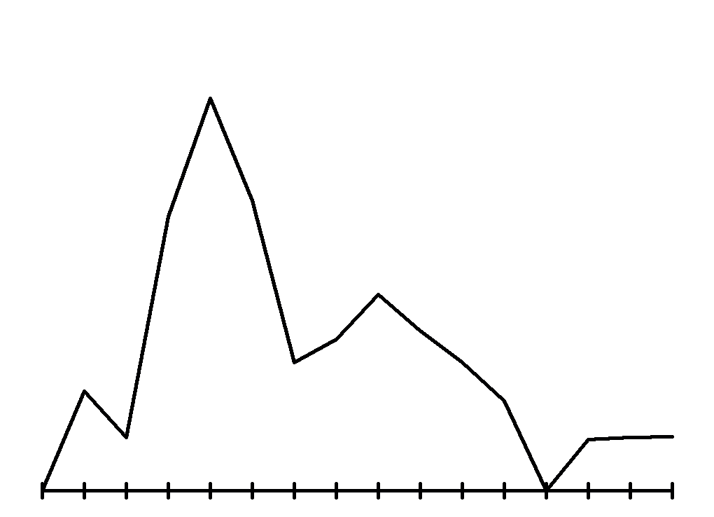
¿Qué esperamos de una representación en tiempo-frecuencia?
nota
X(t)
t
t
Notación musical (pentagrama)
Señal temporal X
f
f
t
Transformada de Fourier
(valor absoluto)
f
Mapa de tiempo-frecuencia
Notes:
Arriba a la izquierda vemos un pentagrama con 3 figuras: dos notas y un silencio. La nota de la izquierda es grave, o sea tiene frecuencia baja, y ocupa la mitad del tiempo. A continuación, un cuarto del tiempo es silencio. Y después, el cuarto restante es una nota aguda, de frecuencia alta. Arriba a la derecha vemos una representación temporal de una señal con estas características.
¿Qué esperamos de una representación en tiempo-frecuencia? Que se parezca lo más posible al pentagrama. Por ejemplo, algo del estilo de lo que vemos abajo a la izquierda, que dibujé a mano. Vemos que la mitad del tiempo es ocupada por componentes de baja frecuencia, después el silencio, y finalmente las componentes de alta frecuencia.
Abajo a la derecha vemos lo que nos ofrece la transformada de Fourier, y la transformada de Fourier con ventana (en este caso, una ventana cuadrada). Vemos que hay dos coeficientes que son máximos locales, y que corresponden a las frecuencias de los dos tonos. Vemos que la amplitud parece ser proporcional a la longitud de la nota. Pero no vemos ningún indicio de en qué momento las notas aparecieron. Y además vemos componentes espúreas: A pesar de que sólo había dos frecuencias presentes, vemos que casi todos los coeficientes son distintos de cero. Al reconstruir, estas componentes espúreas se cancelan parcialmente, permitiendo recuperar la señal original. Pero de cualquier manera, la información en el dominio transformado es engañosa. Sugiere que todas las frecuencias posibles (salvo dos) están presentes en todo momento, cuando la realidad es que sólo hay dos frecuencias, y a lo sumo una presente por vez.
Distintas elecciones en la ventana de la transformada pueden ayudar a reducir el problema, pero no pueden evitarlo completamente.

Slide 5
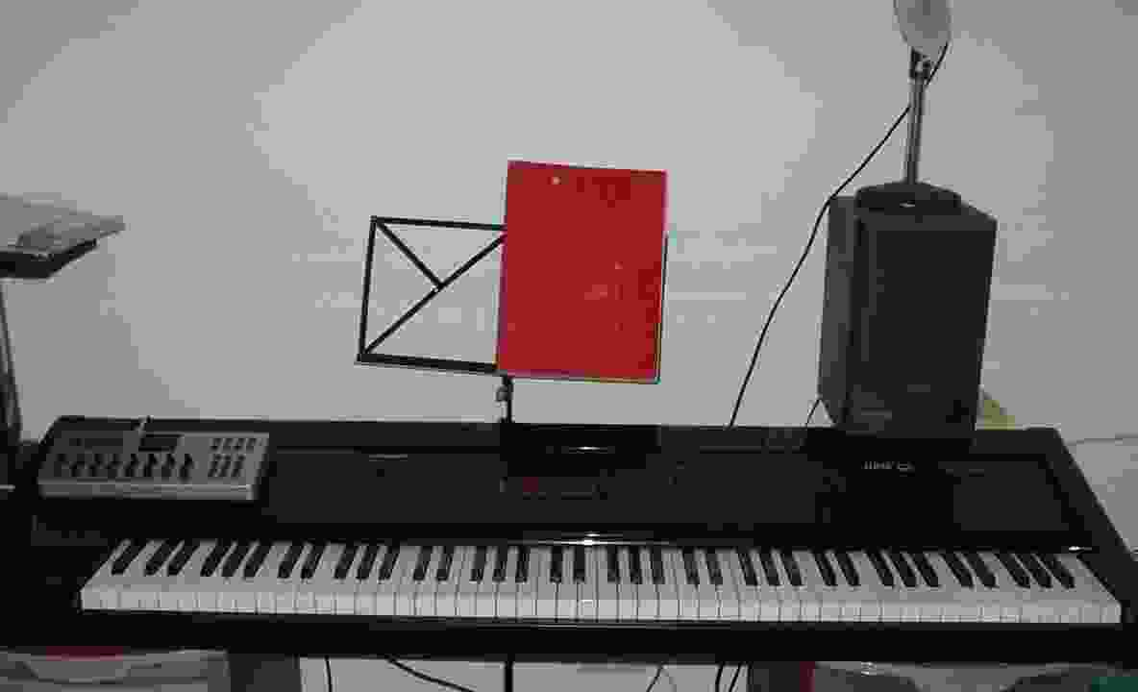
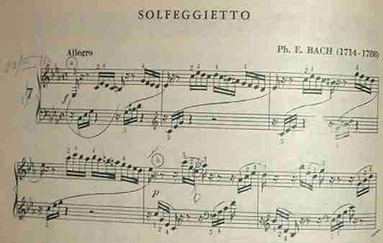
Tanto en un piano como en una partitura
La distancia entre las notas es casi constante
No depende de que se trate de notas graves o agudas.
Notes:
Existe otro problema más con la transformada de Fourier y la transformada de Fourier con ventana. Como vemos en las fotos, para un músico la distancia entre las notas de la escala es constante, y no depende de que sean notas graves o agudas. En el piano, el ancho de las teclas es el mismo; y en el pentagrama, las líneas tienen igual separación, tanto para notas graves como agudas.

Slide 6
Frecuencias de distintas notas
La 3 → sen(220 t)
La 4 → sen(440 t)
La 5 → sen(880 t)
Para que las distintas octavas estén a la misma distancia, las frecuencias deben graficarse en escala logarítmica.
Notes:
En todas las escalas musicales, el intervalo fundamental es la octava. Dos notas están a una distancia de una octava si la frecuencia de una es el doble de la otra. Entonces, para que la distancia entre las notas sea constante, no se la expresa como resta de frecuencias sino como cociente.
En este ejemplo, la distancia entre La4 y La3 es el cociente 2, y entre La5 y La4 también. Para que las distintas octavas estén a la misma distancia, las frecuencias deben graficarse en escala logarítmica.

Slide 7
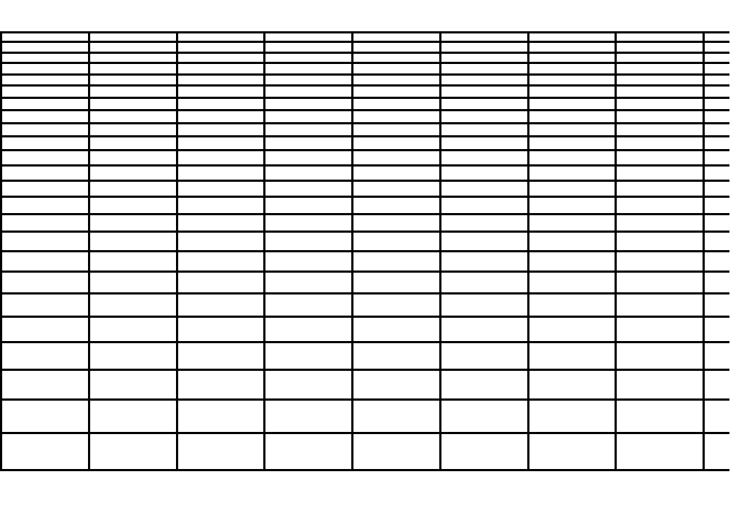
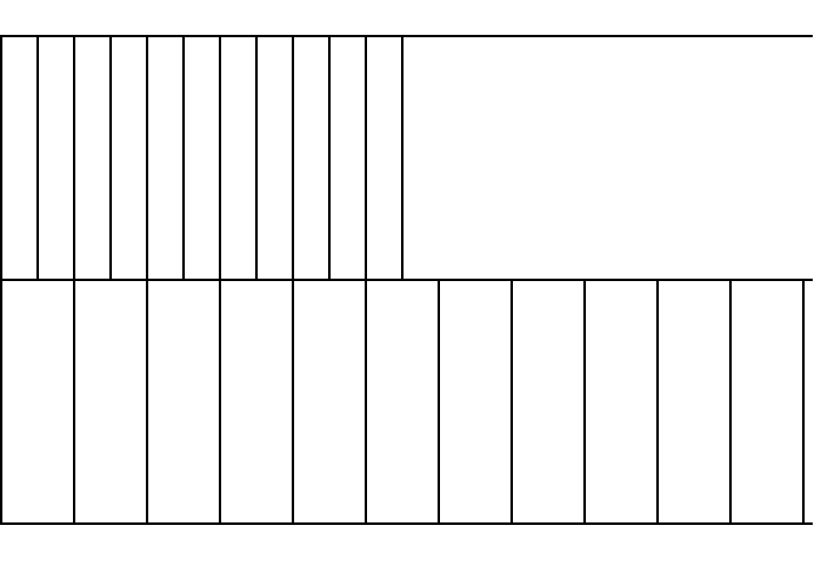
Técnicas convencionales
log f
log f
t
t
Transformada de Fourier con ventana:
bandas que no tienen ancho constante.
Transformada Wavelet Discreta Diádica:
  bandas que no se pueden ajustar a cada nota de la escala.
Transformada Wavelet Continua:
no permite hacer análisis / resíntesis.
Notes:
Estos diagramas sirven para comprender las características de las representaciones usuales en tiempo-frecuencia. Vemos el plano de tiempo-frecuencia, con el tiempo en el eje horizontal y la frecuencia en el eje vertical. Vemos que el plano está dividido en un mosaico, conformado por muchas baldosas. Cada baldosa ocupa un área definida en el mosaico. Y no existen superposiciones ni agujeros.
Las técnicas más conocidas, usadas y promocionadas para representar sonido digital en un dominio de tiempo-frecuencia son la transformada de Fourier con ventana, la transformada Wavelet discreta diádica y la transformada Wavelet continua.
Aquí vemos cómo las bandas generadas por la transformada de Fourier con ventana no se ajustan a la escala musical. La resta entre frecuencias es constante. Al graficarlas en una escala logarítmica (para que las octavas ocupen igual espacio) las bandas se van “amontonando” en las frecuencias altas.
Por otra parte. el problema con las wavelets discretas diádicas es que solo pueden representar octavas (y no notas individuales).
Finalmente, el problema con las wavelets continuas es que no permiten resíntesis (porque no generan bases, son redundantes).

Slide 8
Aplicaciones que hoy se hacen en un dominio de tiempo-frecuencia
Visualizar sonidos → Graficar componentes
Eliminar ruido → Eliminar componentes
Compresión de datos → Cuantizar / eliminar componentes
Etc.
Notes:
Estas son algunas de las aplicaciones que se hoy en día implementan en un dominio de tiempo-frecuencia, y que podrían beneficiarse de una representación que respete la escala musical y no genere componentes espúreas.
Para visualizar sonidos, se usa el sonograma que es un mapa de tiempo-frecuencia hecho con la transformada de Fourier con ventana. Como ya vimos, no hay una buena correspondencia entre el mapa generado y lo que oyen nuestros oidos. Más adelante vamos a ver ejemplos de ésto.
Para eliminar ruido se usan a veces técnicas que usan transformadas de Fourier. Aquí no es claro si habría o no ventajas en usar otras técnicas.
Para compresión de datos, la técnica más exitosa, el MP3 usa la transformada del coseno, con una ventana. Pero como en esta transformada las bandas de frecuencias tienen las mismas características que en la transformada de Fourier, es necesario aplicar una técnica bastante complicada para asignar más bits a las bandas en las que el oido es más sensible.

Slide 9
Aplicaciones que aún no son posibles en un dominio de tiempo-frecuencia
Ecualización → Realzar / atenuar componentes
Conversión audio a MIDI → Asignar componentes a notas MIDI
Enriquecer timbres → Agregar nuevas componentes
PitchShifting → Remuestrear bandas
Efecto “wha” y Vocoder → Realzar / atenuar componentes
Sintetizadores → Crear componentes
Separar sonidos → Particionar componentes
Etc.
Notes:
Estas son algunas de las aplicaciones que se podrían implementar en un dominio de tiempo-frecuencia pero que no pueden realizarse con la transformada de Fourier con ventana, por los problemas que ya vimos.
- Ecualización. Los ecualizadores con bandas fijas necesitan bandas como las de la escala musical.
- Conversores Audio a MIDI: Son únicamente monofónicos. Cometen muchos errores. Se usan técnicas específicas, casi siempre en el dominio temporal.
- Efectos para enriquecer timbres, como Armonizadores y Octavadores: No se puede aplicar la transformada de Fourier con ventana porque un desplazamiento frecuencial no trata igual a todas las notas.
- PitchShifting: No se puede aplicar por la misma razón. Se hace en el dominio temporal.
- Wha, Vocoder y otros efectos de análisis/resíntesis: La transformada de Fourier con ventana no se utiliza, porque genera componentes espúreas. Se simulan en el dominio temporal.
- Sintetizadores: Sólo trabajan en el dominio temporal por los problemas ya vistos, y por razones históricas (no se desarrolló una transformada de Fourier con ventana analógica).
- Separación de sonidos: Actualmente no se considera posible de ninguna manera
Cuando aparecieron las wavelets, hacia 1990, se las presenta como una posible alternativa. Sin embargo, no resultan una mejora para estas aplicaciones (y las del slide anterior).
La transformada wavelet discreta no resulta una mejora en las aplicaciones debido a su falta de resolución frecuencial.
La transformada wavelet continua (y sus discretizaciones) no son apropiadas para resíntesis. Por lo tanto sólo son aplicables a sonogramas y conversores de audio a MIDI.

Slide 10
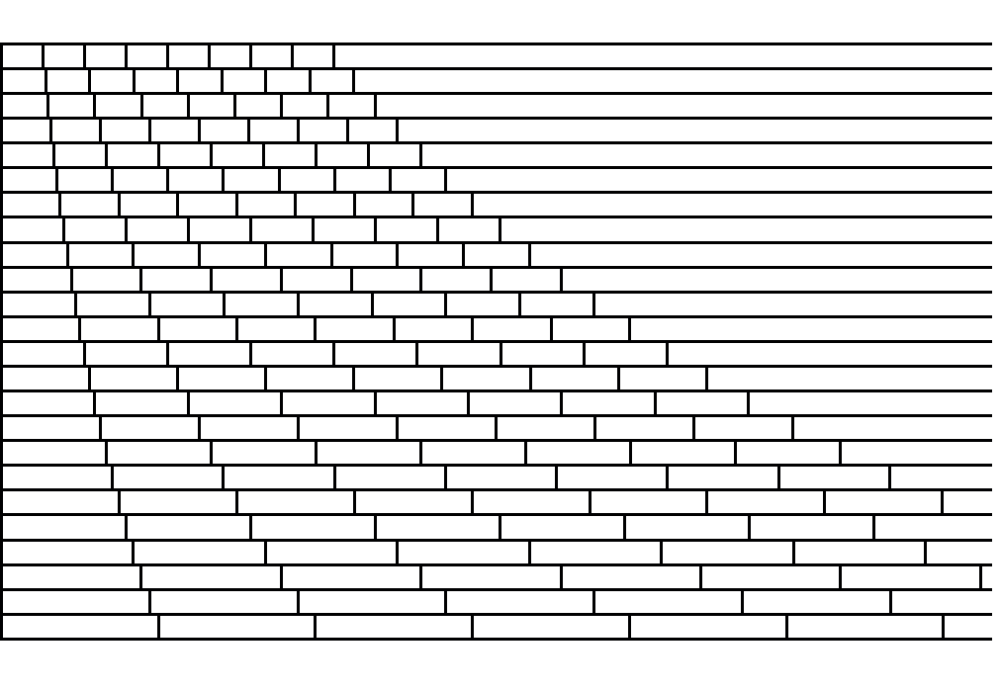
Técnica presentada en esta tesis
log f
t
Una variación de wavelets continuas discretizadas.
Genera bandas que se ajustan a la escala musical.
Ofrece mayor resolución temporal a frecuencias altas.
Permite resíntesis (genera bases).
Notes:
Este es el mosaico del plano de tiempo-frecuencia generado por mi técnica. Es una aproximación muy buena al de la escala musical. Y por la forma de dividir las bandas, tiene mayor resolución temporal a frecuencias altas. Esto es bueno. Un violín permite melodías mas rápidas que un contrabajo.
El mosaico esta construido formando hileras o bandas de un semitono (o sea una nota musical) de ancho. La longidud de las baldosas es la misma en cada banda, y está determinada por el teorema del muestreo de señales banda. El área de todas las baldosas de todo el mosaico es la misma, y está determinada por el principio de Incertidumbre de Heisenberg.
En este ejemplo vemos 2 octavas, o sea 24 semitonos o bandas.
Después de construir el mosaico, lo que hice es buscar wavelets con una localización en tiempo y frecuencia que permita ubicarlas sobre cada baldosa.

Slide 11
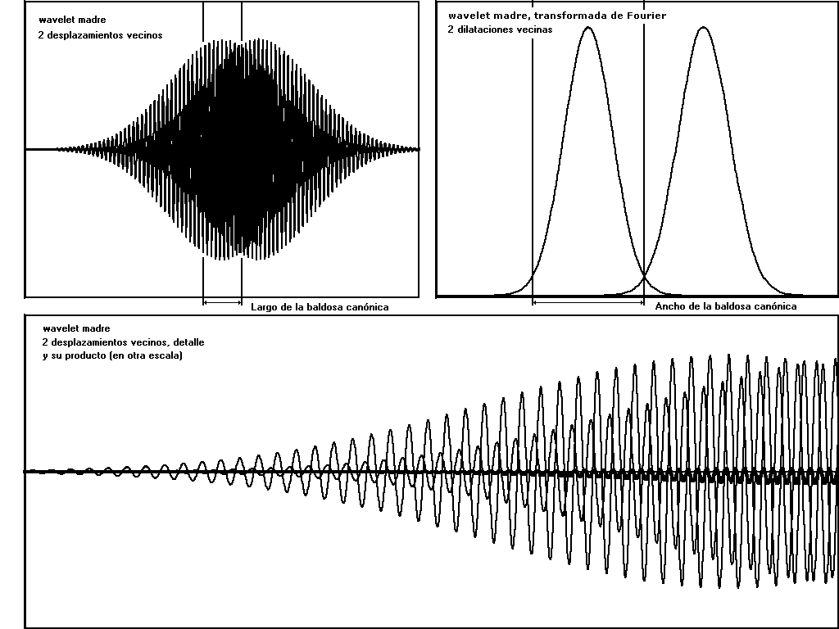

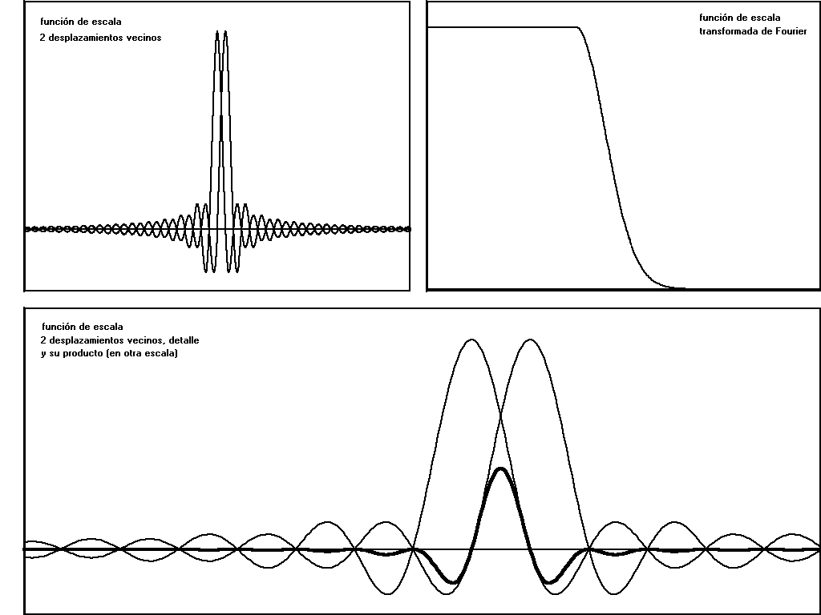
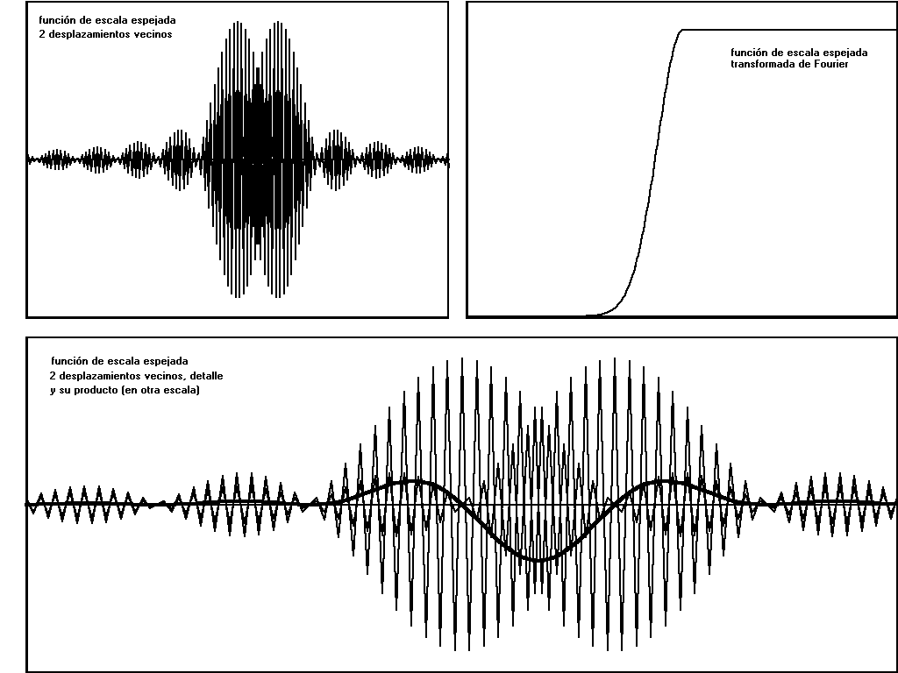
Funciones elementales
Morlet wavelet
Notes:
Para esto, tomé ideas tanto de las transformadas wavelets discretas como continuas. Y la función elemental, con la que se construyen los elementos de la base que corresponden a cada banda, es una wavelet usual, la Morlet wavelet, que es una gaussiana modulada. Existen dos funciones más, una usada para representar la información de frecuencias más bajas que las bandas de análisis y otra para las frecuencias mas altas que las bandas de análisis. Son la función de escala y la función de escala espejada. Ambas se construyen a partir del espectro de la wavelet.

Slide 12

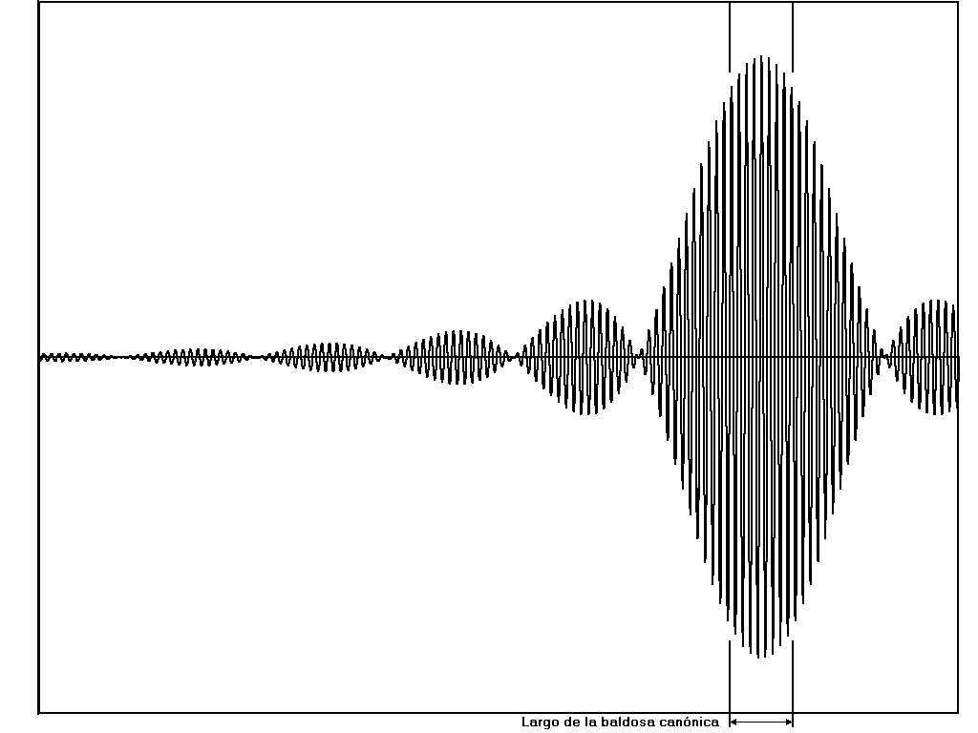
Ortogonalización de la wavelet
t
Dentro de su propia banda
Contra vecinos a distancias impares
Contra vecinos a distancias pares
Notes:
Queremos construir bases ortogonales. O sea, queremos que cada elemento tenga correlación cero con todos los demás.
La wavelet se eligió de manera que exista muy poca correlación entre los elementos de las distintas bandas. Esto se hizo eligiendo una wavelet con el espectro bien concentrado en su banda, ya que los elementos de dos bandas distintas solo pueden tener una correlación significativa si hay una intersección considerable de los soportes de los espectros.
Pero sí resulta haber una correlación considerable entre los elementos de una misma banda.
Para reducir la correlación entre elementos situados a distancias impares se hizo un pequeño ajuste a las bandas.
Para reducir la correlación entre elementos situados a distancias pares se aplica una técnica de ortogonalización específica.
Finalmente se construye la base y se realiza la ortogonalización final de la base completa.

Slide 13
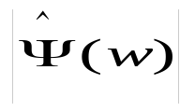
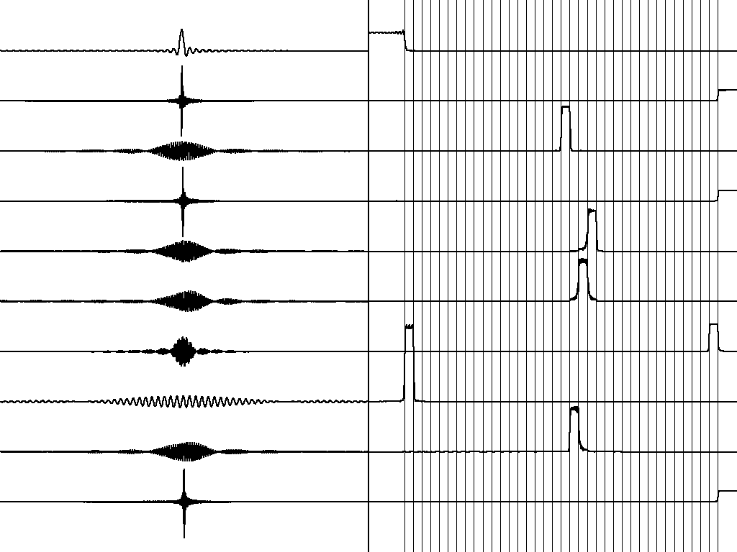
Ejemplo de base construida
t
w
Notes:
Acá vemos una parte de una base construida, con 36 bandas de análisis, y bandas superior e inferior. Vemos los elementos en su representación temporal (fi de t) y su espectro (valor absoluto de la transformada de Fourier de fi). La base esta construida para señales de 10000 muestras, por ejemplo 1.8 segundos de duración con frecuencia de muestreo de 5512 Hz. Como la base es una matriz de n x n, y n es diez mil, la base se representa como una matriz que tiene cien millones de números float de 32 bits. Por lo tanto, ocupa 400 Mb de memoria.

Slide 14
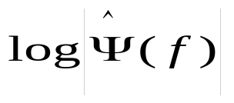
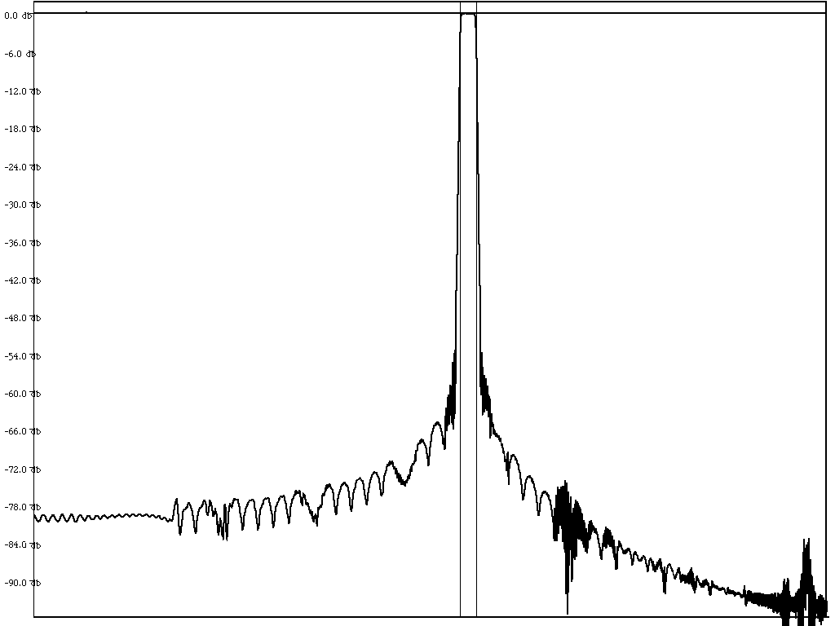
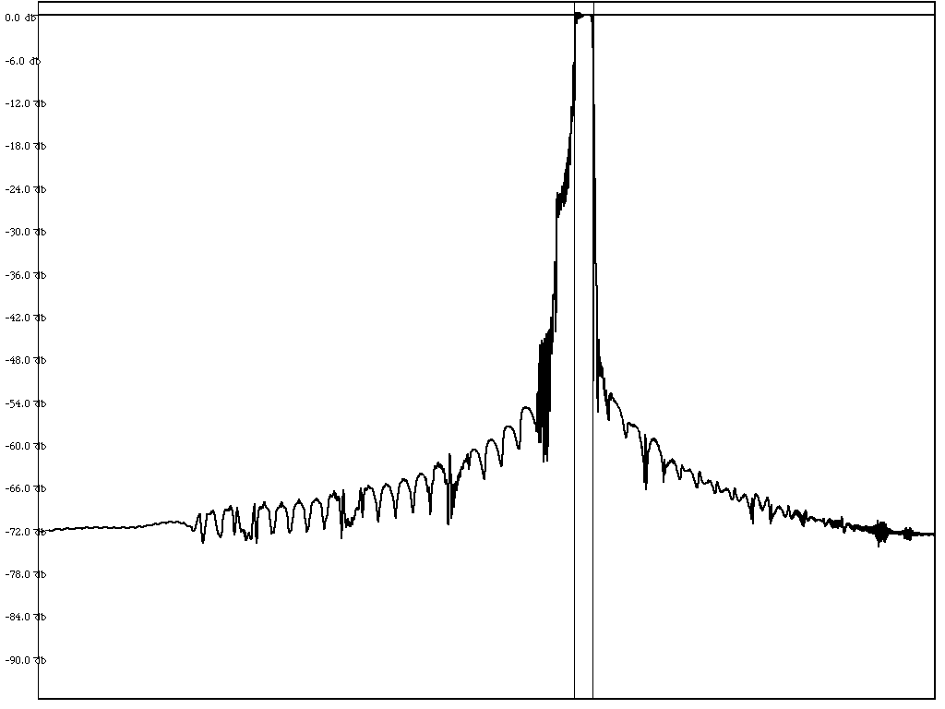
Algunos elementos de la base
f
f
Notes:
Esta es la respuesta en frecuencia de dos elementos de la base que vimos recién.
Vemos que la selectividad del filtro es de unos 48 db en algunos casos y 24 db en otros. Es de 24 db entre bandas que sufrieron una ajuste diferente en la etapa de ortogonalización. De cualquier manera, ya 24 db es un valor muy bueno.

Slide 15
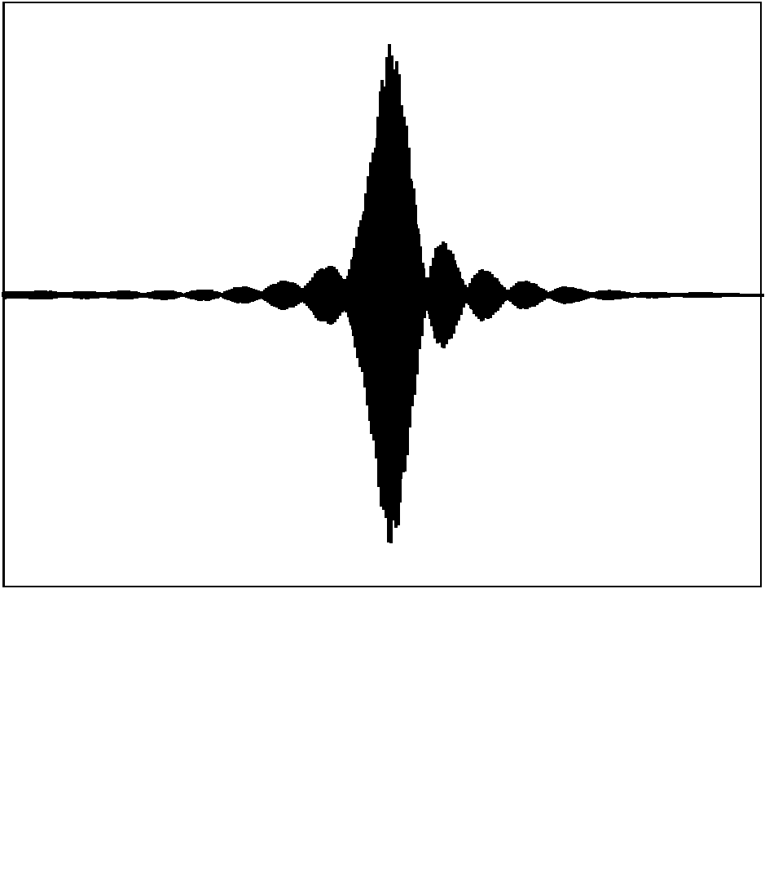
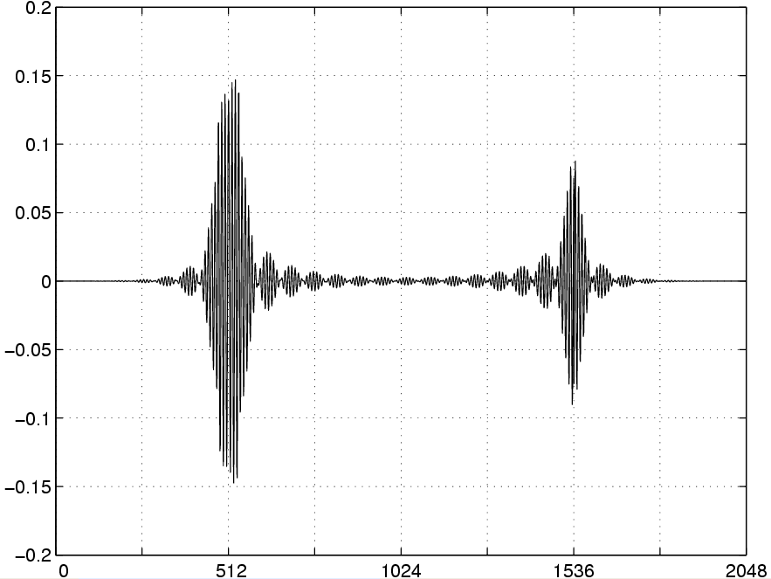
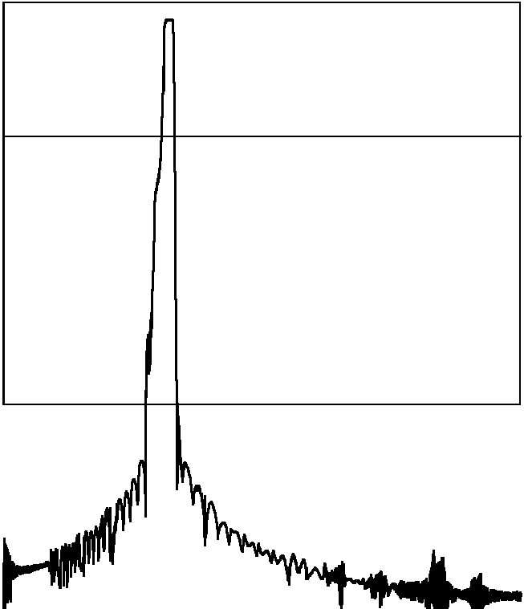
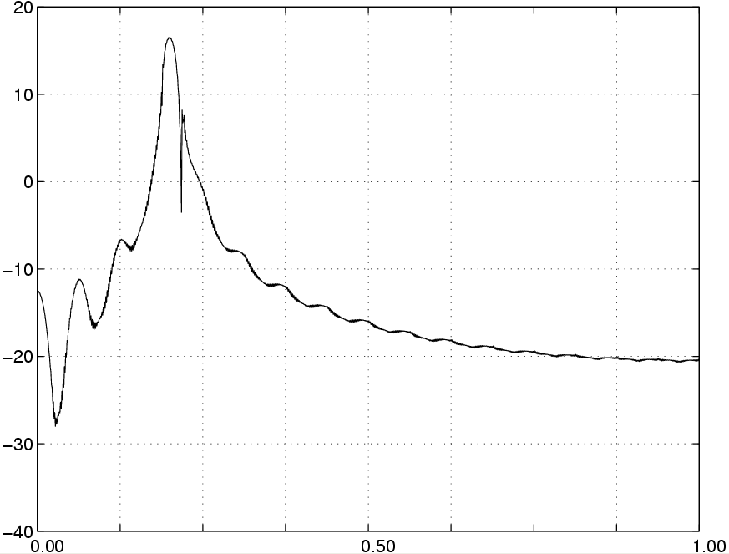
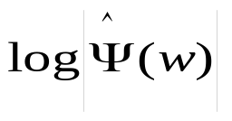
Comparación
Este trabajo
“Arbitrary Tilings of the Time-Frequency
plane using local bases”
Dominio temporal
Respuesta en frecuencia
Bernardini y Kovacevic 1999
Notes:
El trabajo “Mosaicos arbitrarios del plano de tiempo - frecuencia usando bases locales” (de Bernardini y Kovacevic) de 1999 es el único que encontré que ataca un problema parecido. En realidad el problema atacado es más general, y en consecuencia la técnica resulta más complicada, y los resultados de menor calidad.
Vemos que aparecen dos lóbulos en la representación temporal de un elemento de la base. Esto genera un defecto audible llamado pre-eco. También vemos que la selectividad del filtro es mucho peor, de sólo cerca de 10 db.

Slide 16
Algunos ejemplos
Tenemos algunos ejemplos audibles y sus mapas de tiempo frecuencia.
También hay un primer experimento de procesamiento en el dominio de tiempo-frecuencia: separación de sonidos.

Slide 17
Conclusiones
Virtudes
Bases ortonormales
Excelente localización frecuencial
Buena localización temporal
Relativamente fáciles de construir
Defectos
Una base se construye especialmente para una longitud de señal
Falta de localización frecuencial en los extremos, requiere rellenar con ceros la señal
No existe una representación concisa de las bases
Para una señal de n muestras, se requiere n² espacio y O(n³) tiempo
Notes:
Conclusiones
La técnica que desarrollé tiene varias virtudes, resolviendo algunos de los problemas de las representaciones convencionales. Estas virtudes son:
- Proporciona bases ortonormales
- Con excelente localización frecuencial
- Con buena localización temporal
- Son relativamente fáciles de construir
Pero también tiene algunos defectos que hay que resolver antes de utilizarla en aplicaciones prácticas. Estos defectos son:
- Cada base se construye específicamente para una cierta longitud de señal
- Tienen problemas de localización frecuencial en los extremos, y requieren rellenar con ceros la señal tanto al inicio como al final
- No existe una representación concisa de las bases
- Para una señal de longitud n, se requiere n2 espacio y O(n3) tiempo de cómputo

